Slide 1

Przewidywanie cukrzycy na podstawie wskaźników zdrowotnych
Wołosewicz Michał
Wójtowicz Patryk

Slide 2
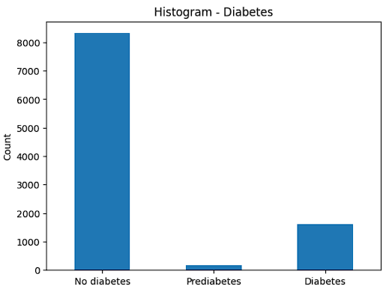
Opis danych
Zbiór danych pochodzi z rocznej ankiety BRFSS prowadzonej przez CDCP (Centers for Disease Control and Prevention) w 2015 roku. Ankieta zbiera odpowiedzi od ponad 400,000 Amerykanów (w projekcie wykorzystano pierwszych 10,119 ankietowanych) i dotyczy ona zachowań ryzykownych dla zdrowia, przewlekłych chorób, korzystania z usług profilaktyki zdrowotnej oraz parametrów ankietowanej jednostki. Analiza ma na celu wykrycie przyczyn występowania cukrzycy i jakie wskaźniki są za nią odpowiedzialne.

Slide 3
Wskaźniki zdrowotne
Diabetes_012
HighBP
HighChol
CholCheck
BMI
Smoker
Stroke
HeartDiseaseorAttack
PhysActivity
Fruits
Veggies
HeavyAlcoholConsmup
AnyHealthcare
NoDocbcCost
GenHlth
MentHlth
DiffWalk
Age
Education
Income

Slide 4
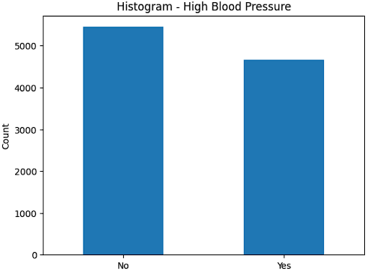
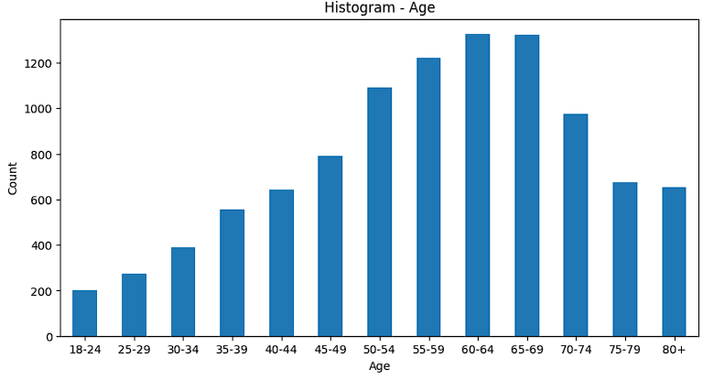
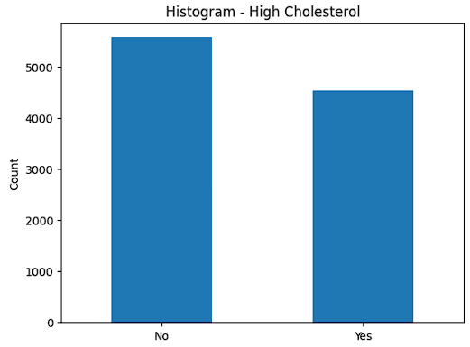
Wybrane histogramy

Slide 5
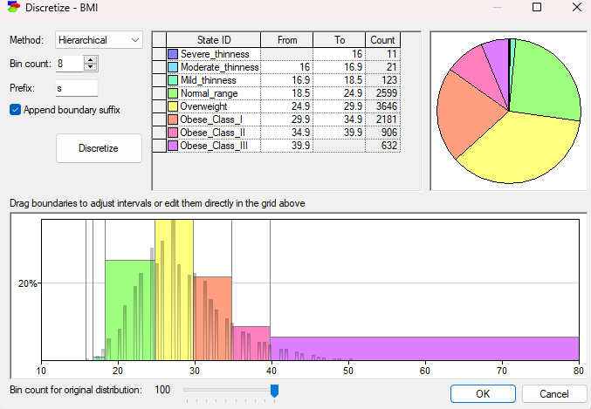
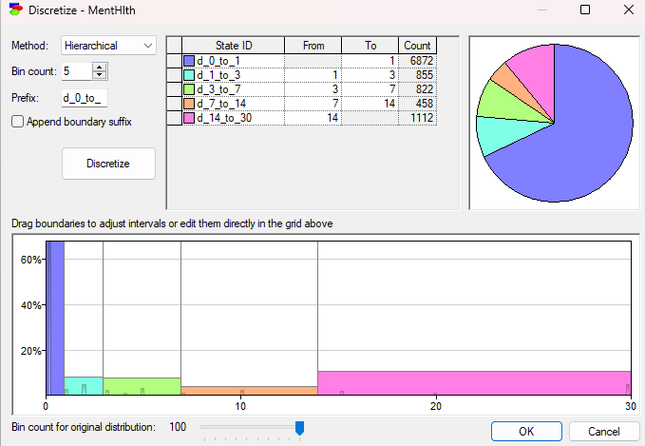
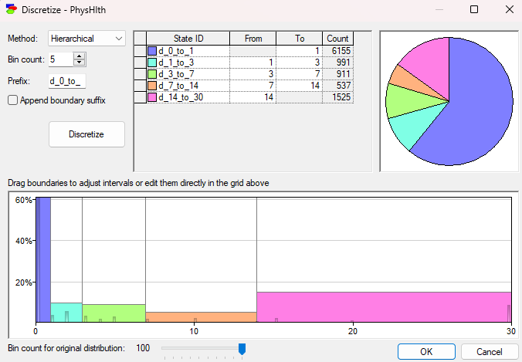
Deskretyzacja

Slide 6
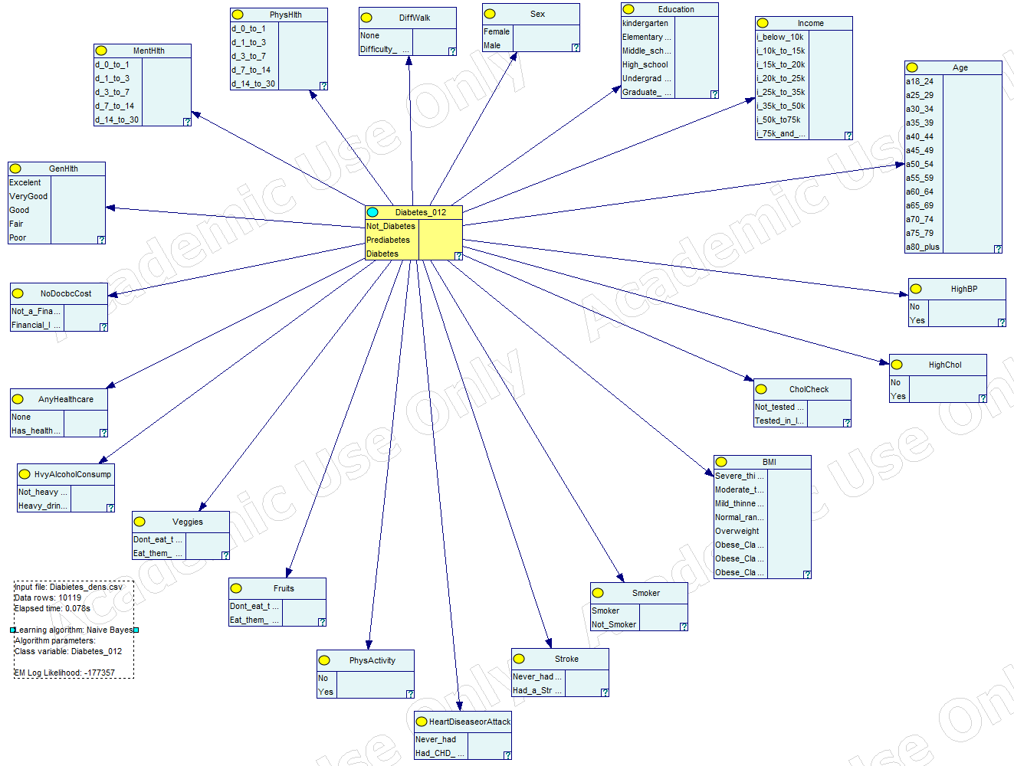
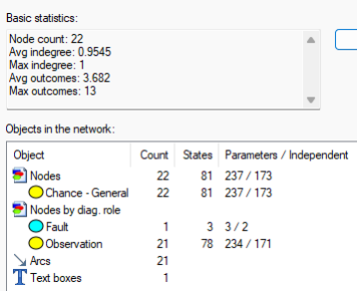
Naiwny Bayesian

Slide 7
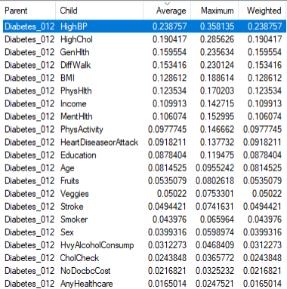
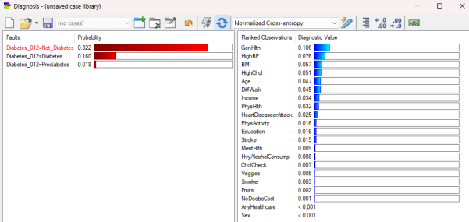
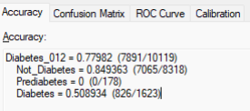
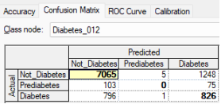
Naiwny Bayesian

Slide 8
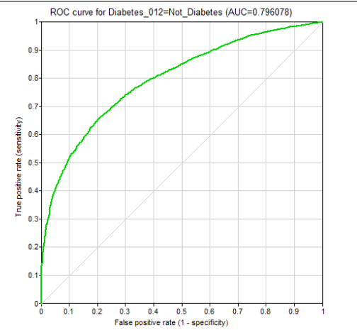
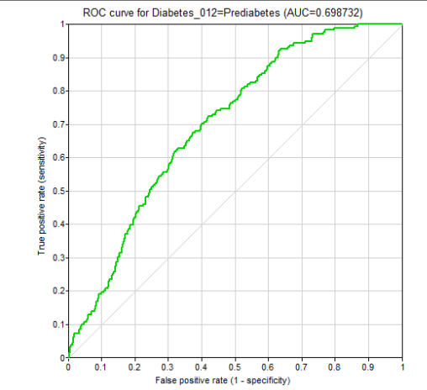
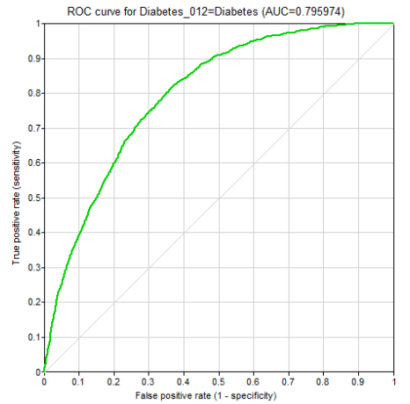
Naiwny Bayesian- Krzywe ROC

Slide 9
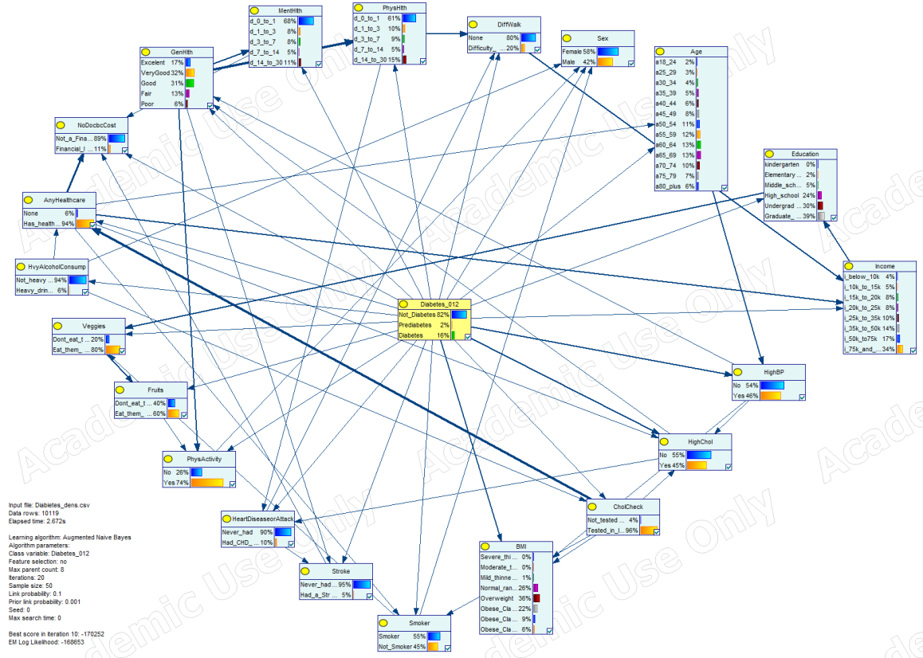
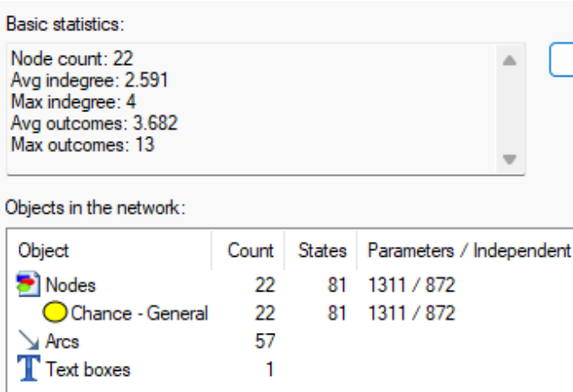
Augmented Naive Bayes

Slide 10
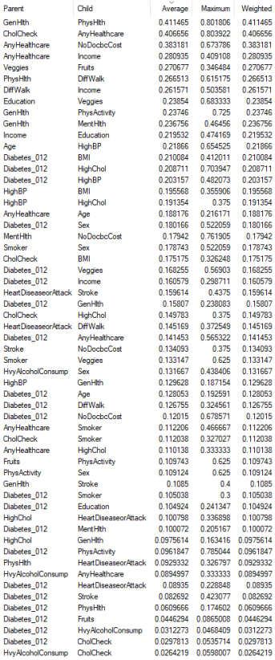
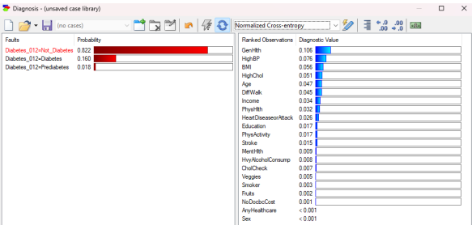
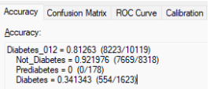
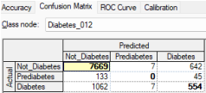
Augmented Naive Bayes

Slide 11
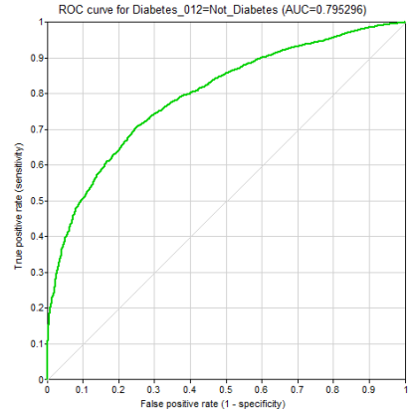
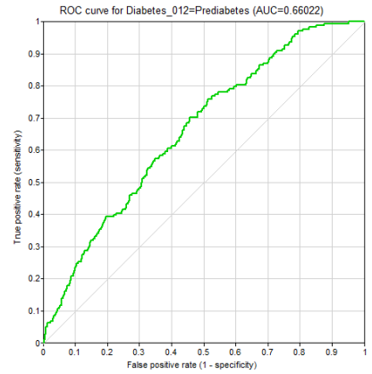
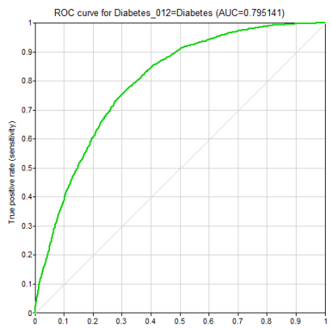
Augmented Naive Bayes- krzywe ROC

Slide 12
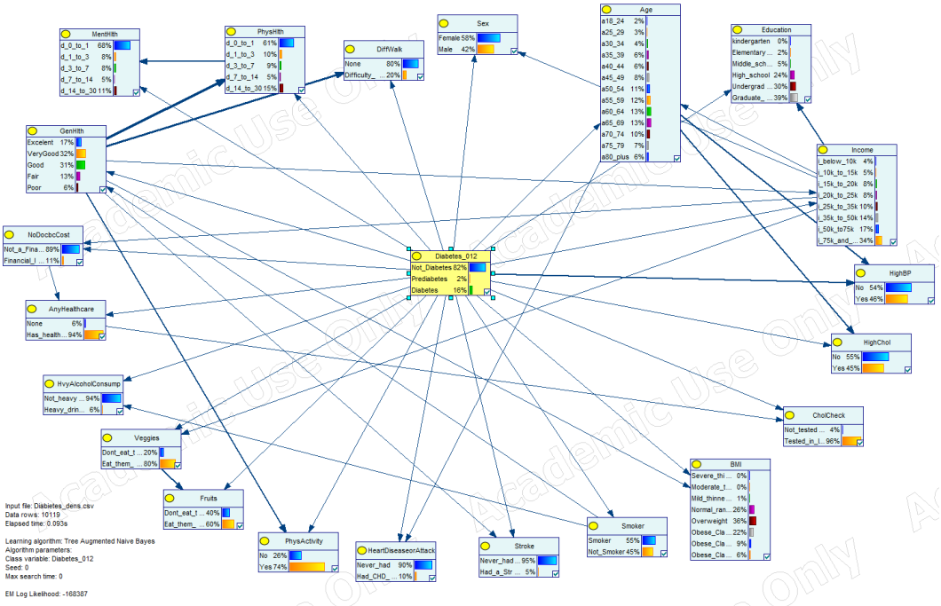
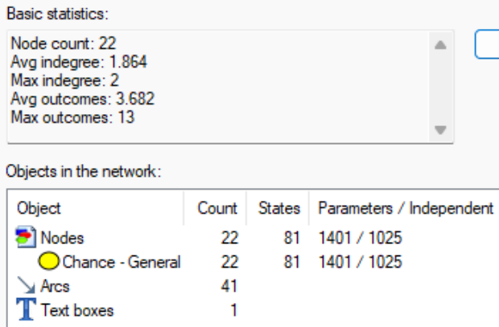
Tree Augmented Naive Bayes

Slide 13
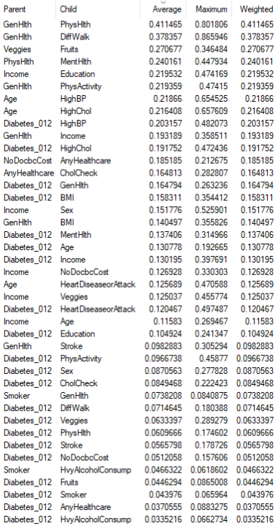
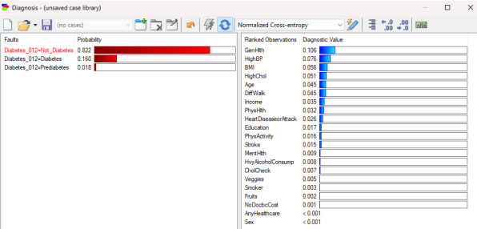
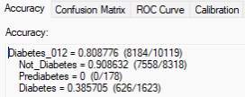
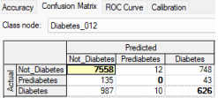
Tree Augmented Naive Bayes

Slide 14
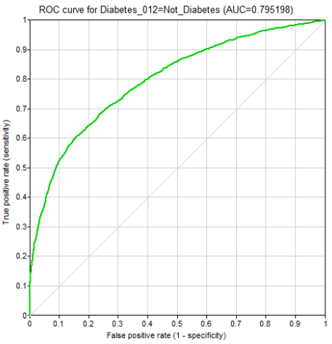
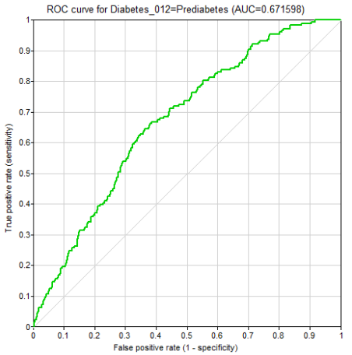
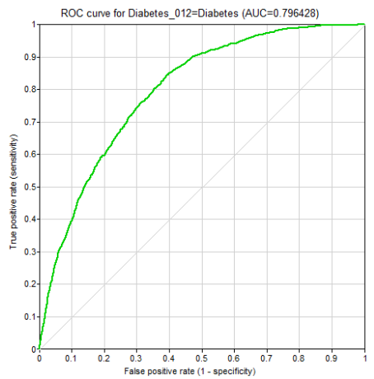
Tree Augmented Naive Bayes

Slide 15
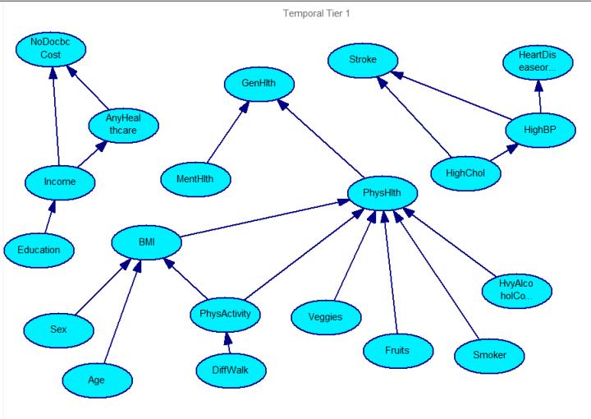
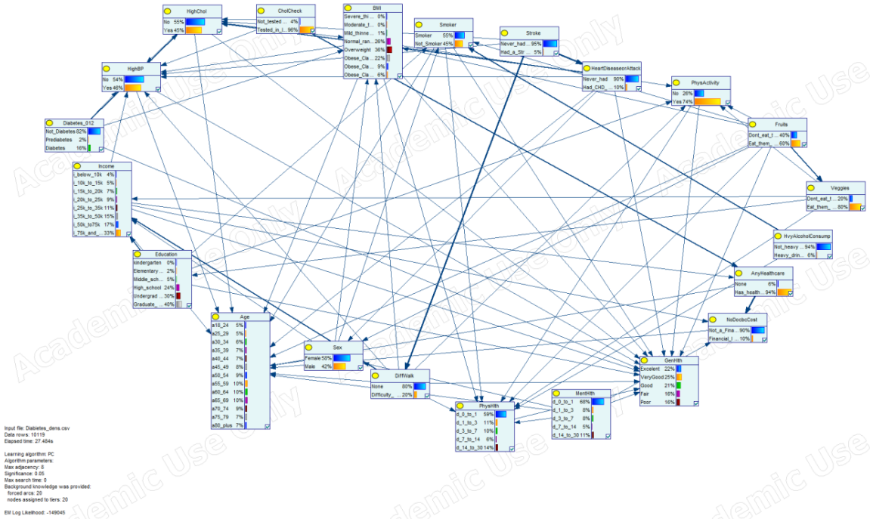
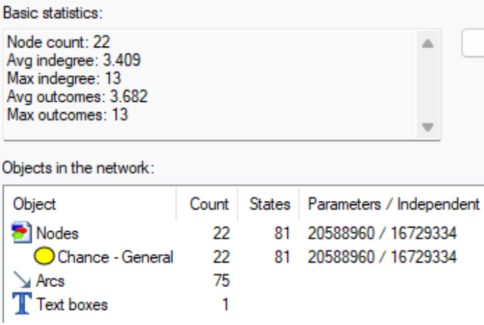
Model PC

Slide 16
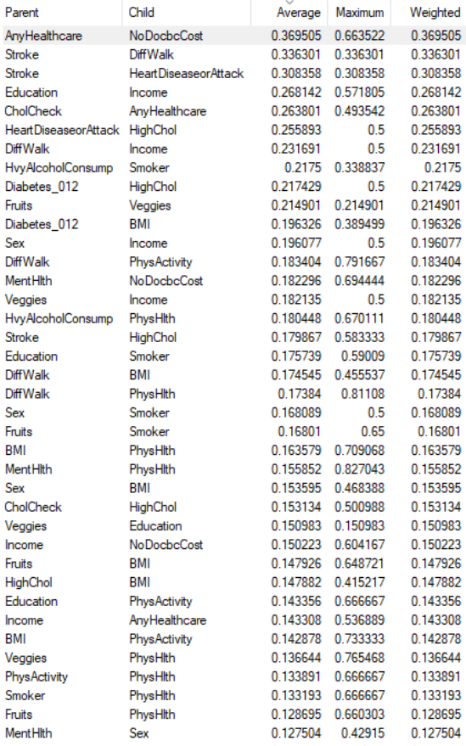
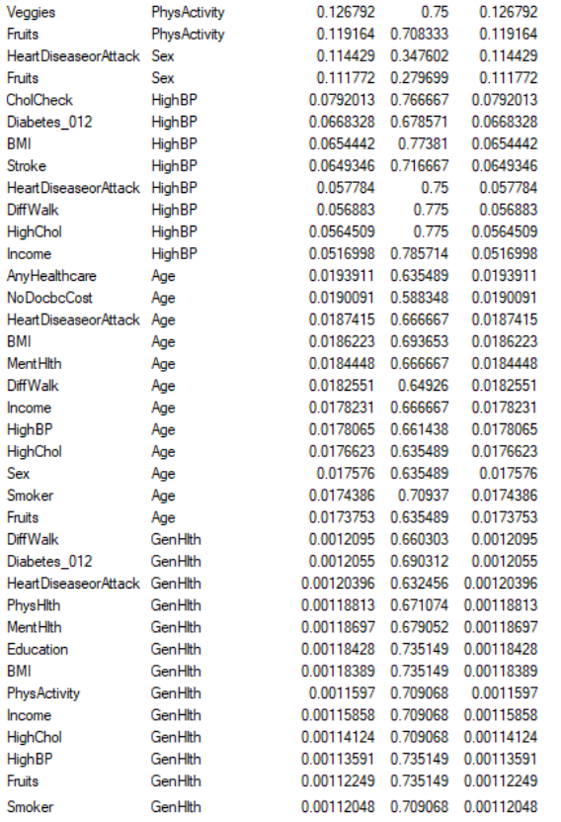
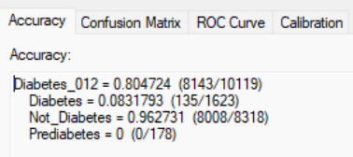
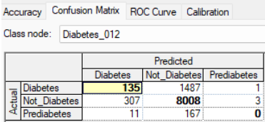
PC

Slide 17
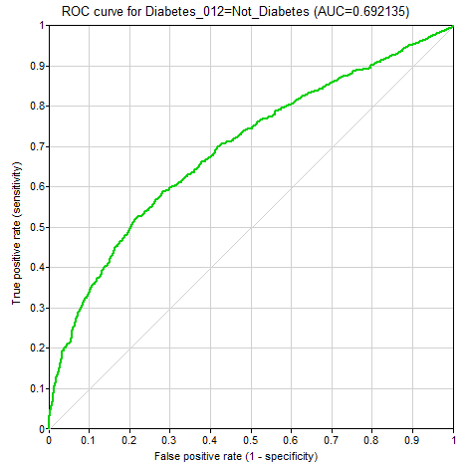
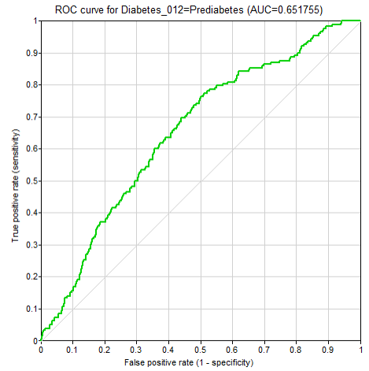
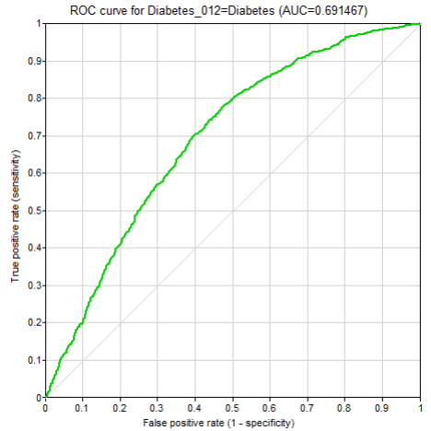
PC

Slide 18
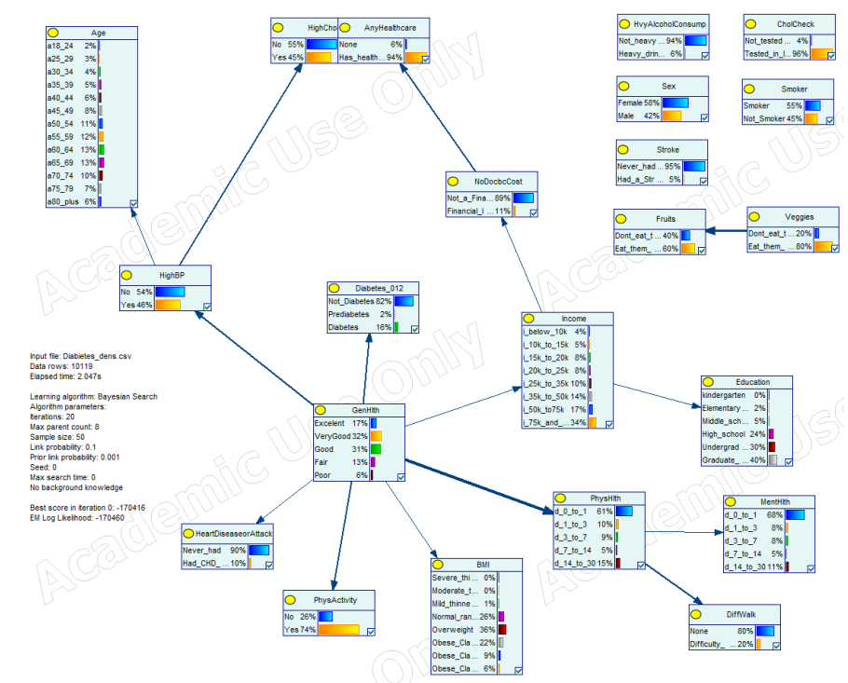
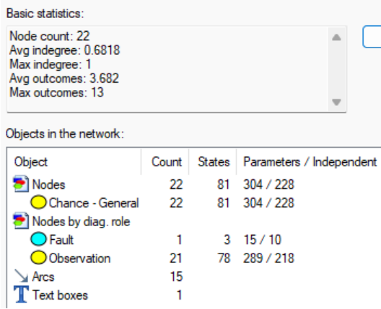
Bayesian Search

Slide 19
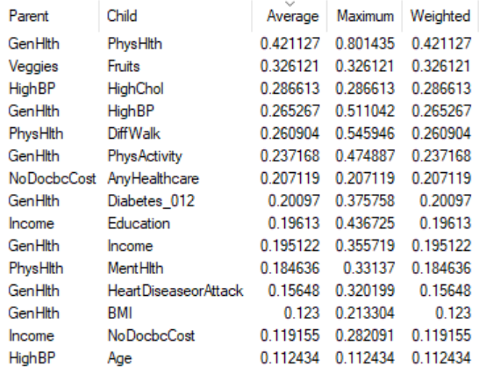
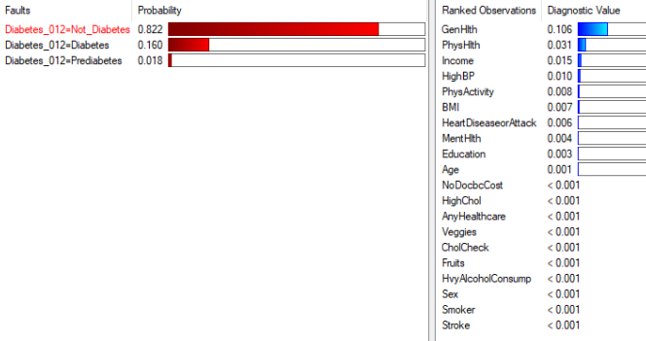
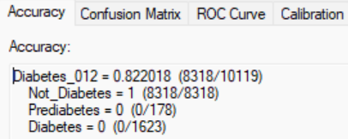
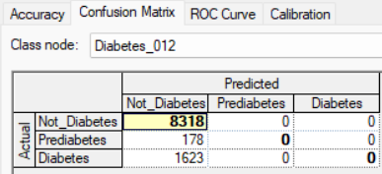
Bayesian Search

Slide 20



Bayesian Search- krzywe ROC

Slide 21
Dziękujemy za uwagę
Michał Wołosewicz 109958
Patryk Wójtowicz 109960

